Slide 1
Onemocnění dýchacího systému
MUDr. Šárka Pešková
JIP, Pediatrická klinika 2. LF UK a FN Motol
Oddělení dětského urgentního příjmu a LSPP dětí FN Motol

Slide 2
Rozdělení dýchacího systému
Anatomické rozdělení:
  HCD – dutina nosní, PND, nazofarynx
  DCD – larynx, trachea, bronchy, bronchioly, alveoly
Klinické rozdělení:
  přechod mezi extra- a intrathorakální částí DC (vstup trachey do hrudníku)

Slide 3
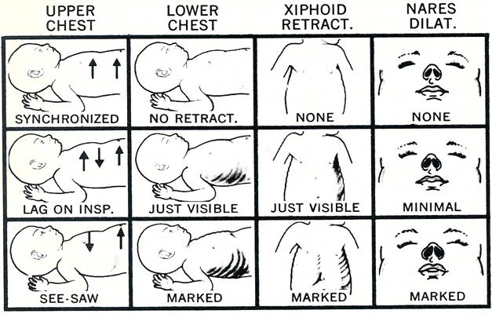
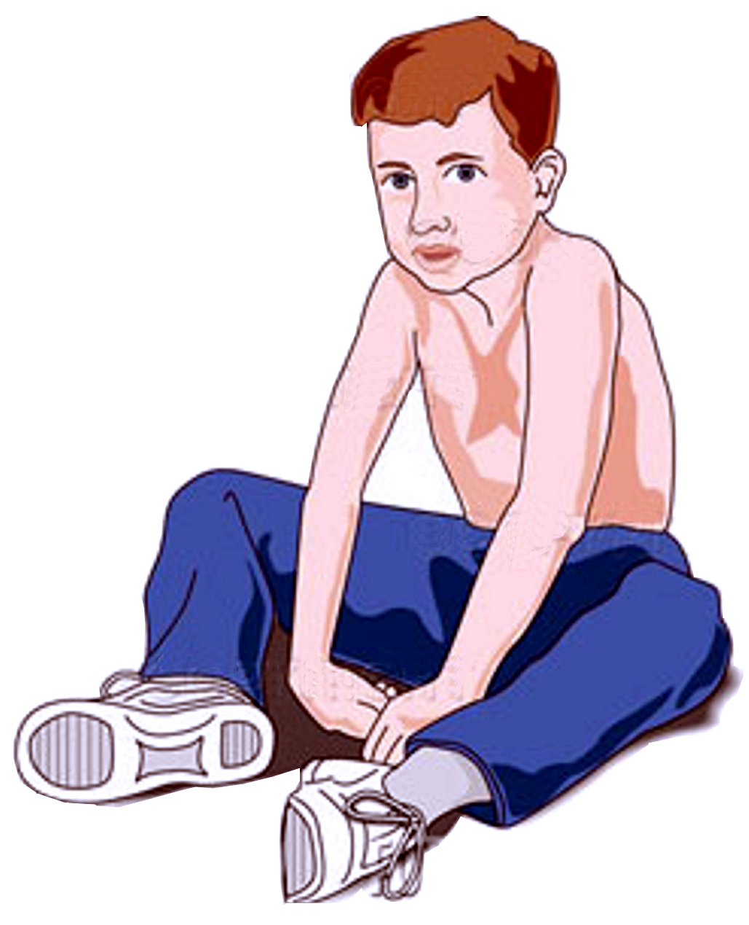
Známky dušnosti
tachypnoe
zatahování měkkých částí hrudníku a břicha
alární souhyb
ortopnoická poloha
cyanóza
desaturace

Slide 4
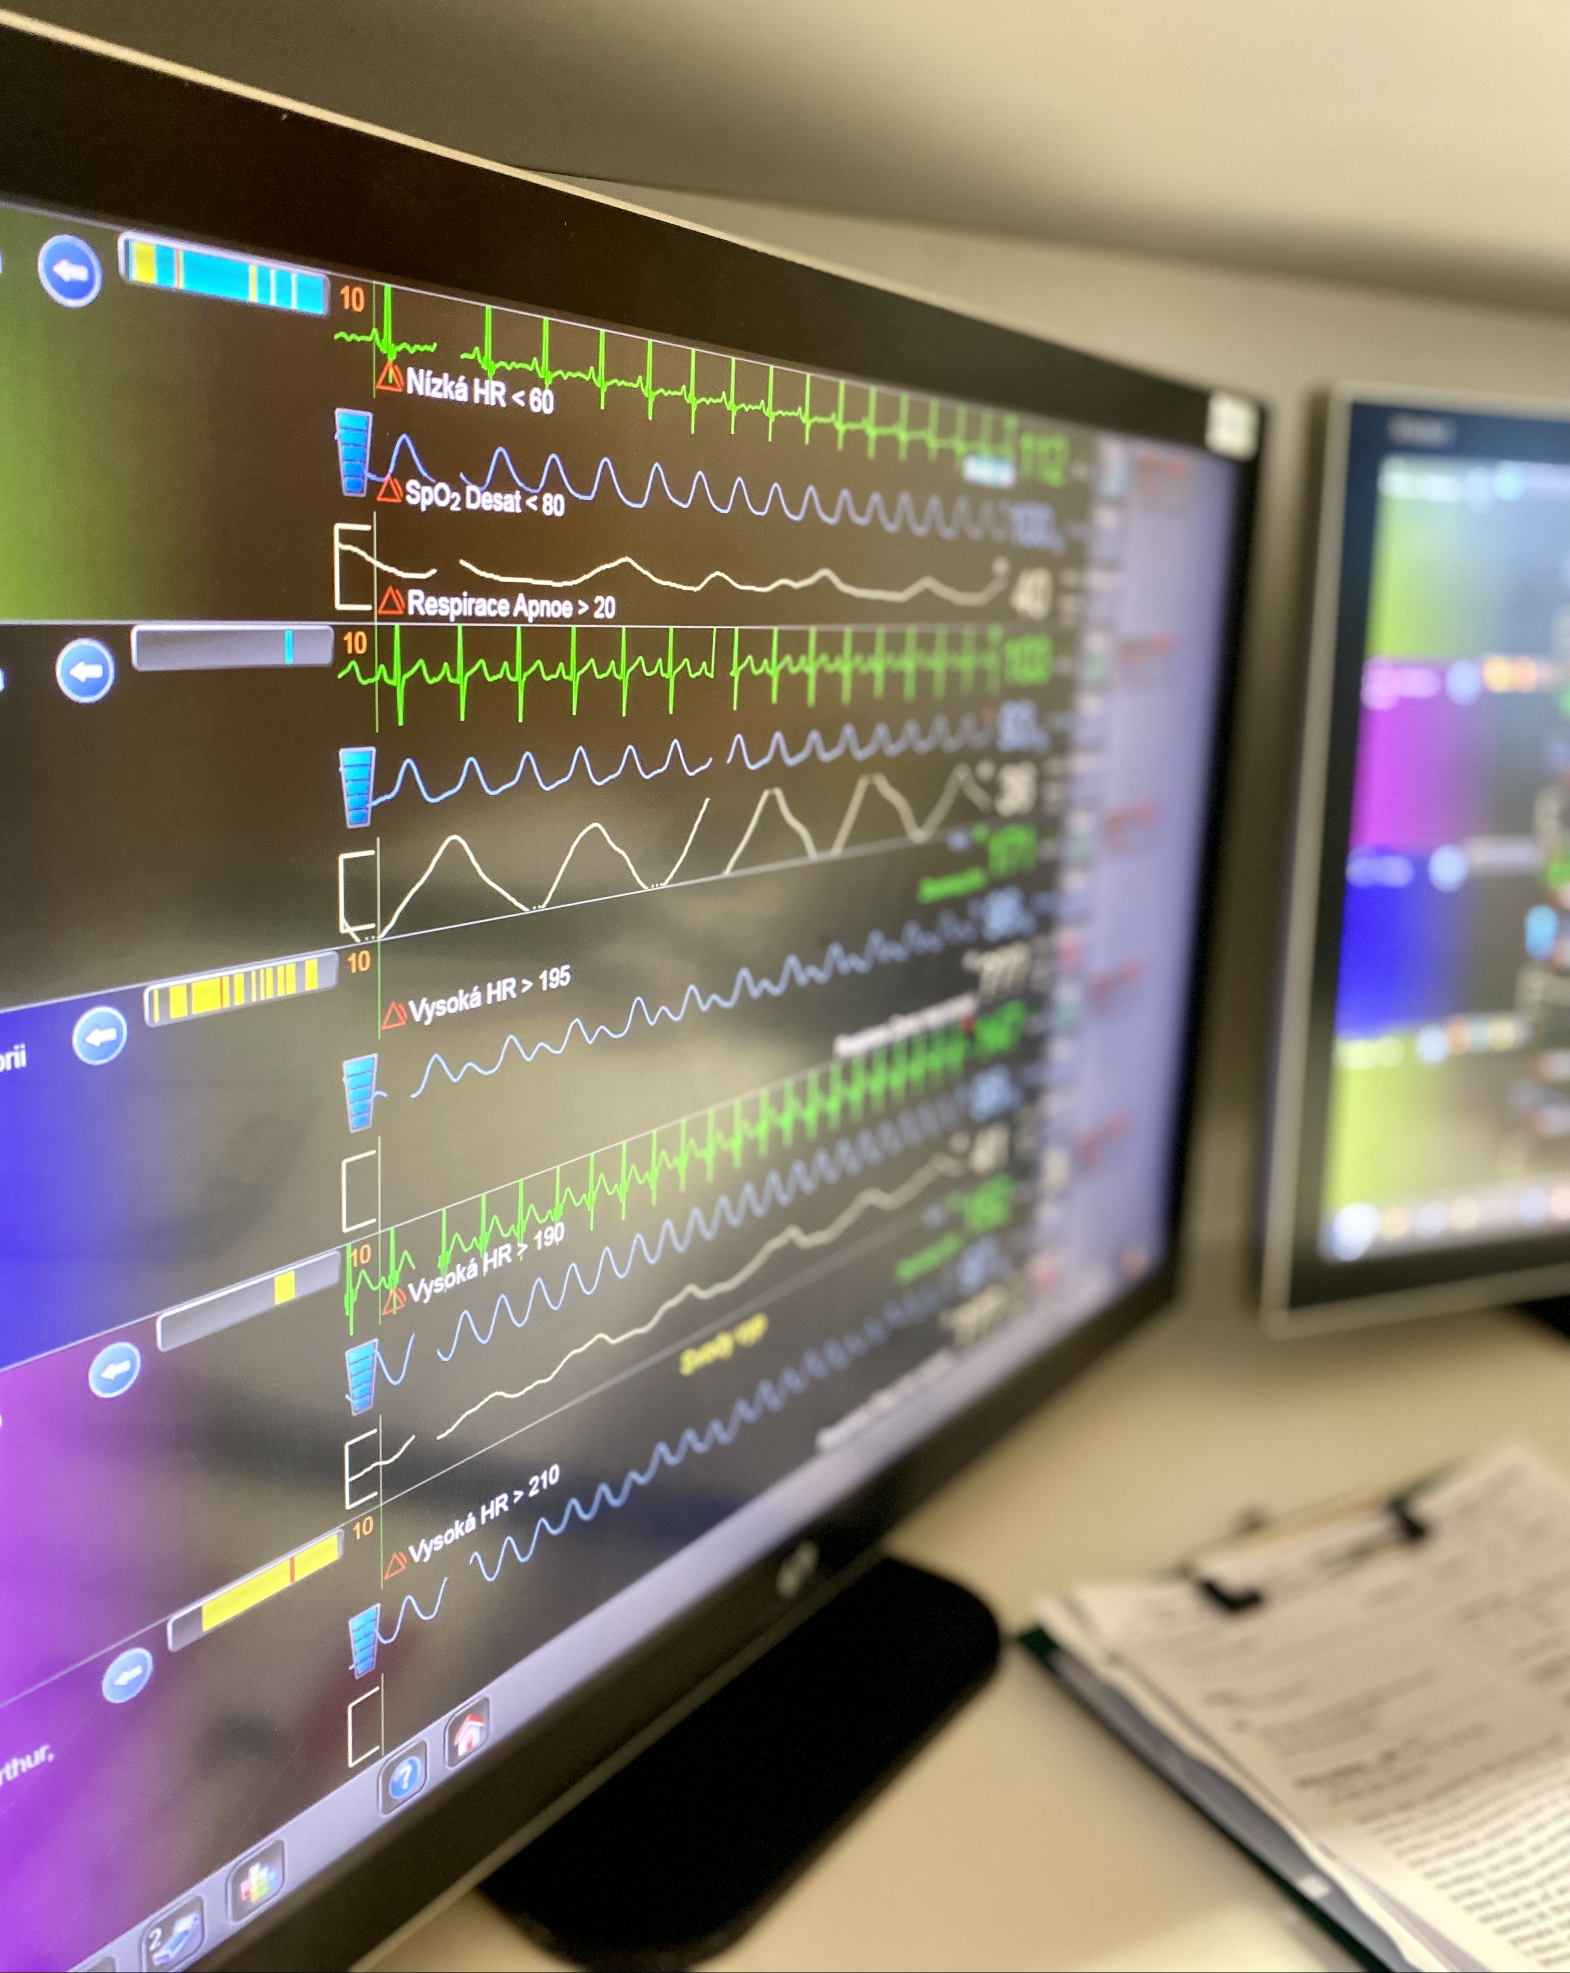
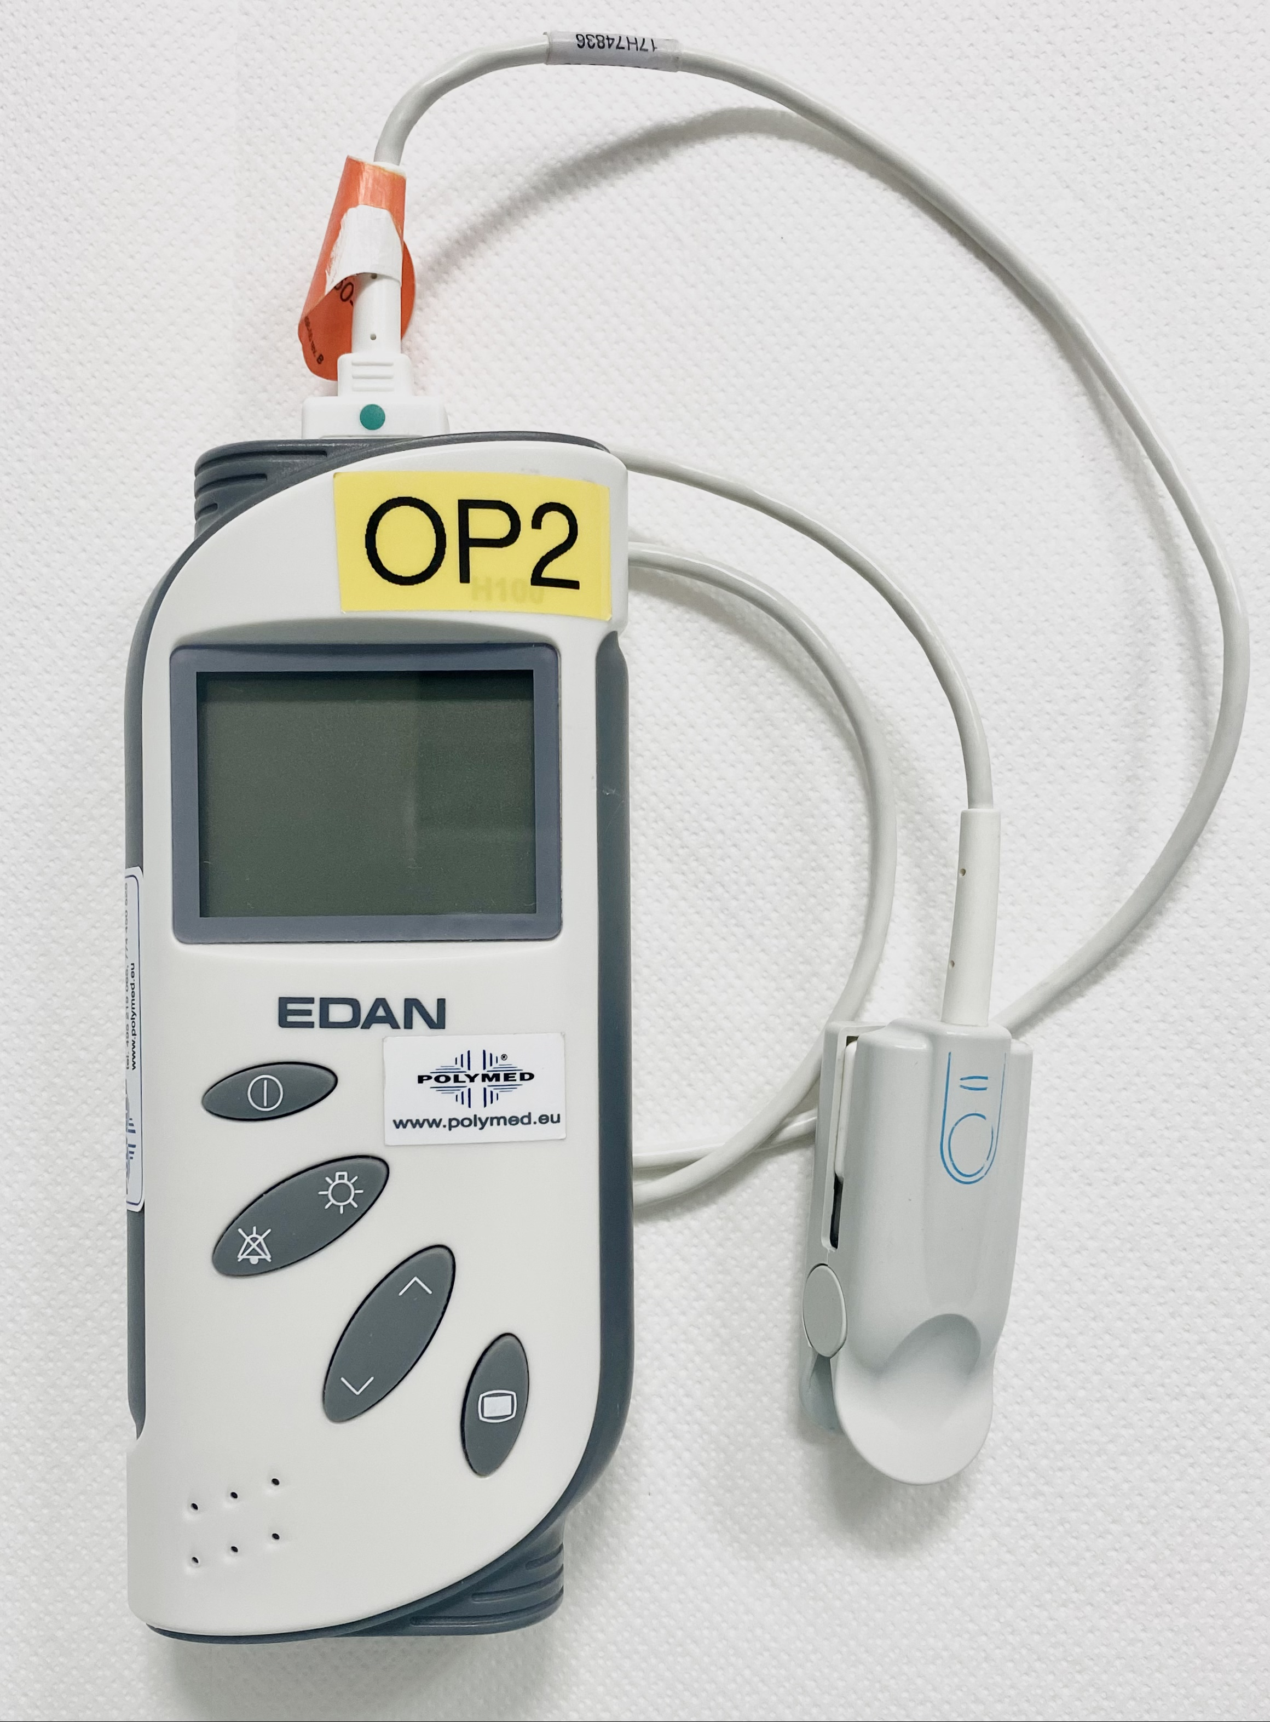
Pulzní oxymetrie

Slide 5
Patologické zvukové fenomény
distanční fenomény
  stridor – inspirační (HCD), exspirační (DCD), inspiračně-exspirační
  kašel – suchý, produktivní
  dysfonie, afonie
  grunting
auskultační nález
  pískoty, vrzoty
  chropy, chrůpky, třáskání (krepitus)
  oslabené dýchání
  neslyšné dýchání
  přenesené fenomény z HCD

Slide 6
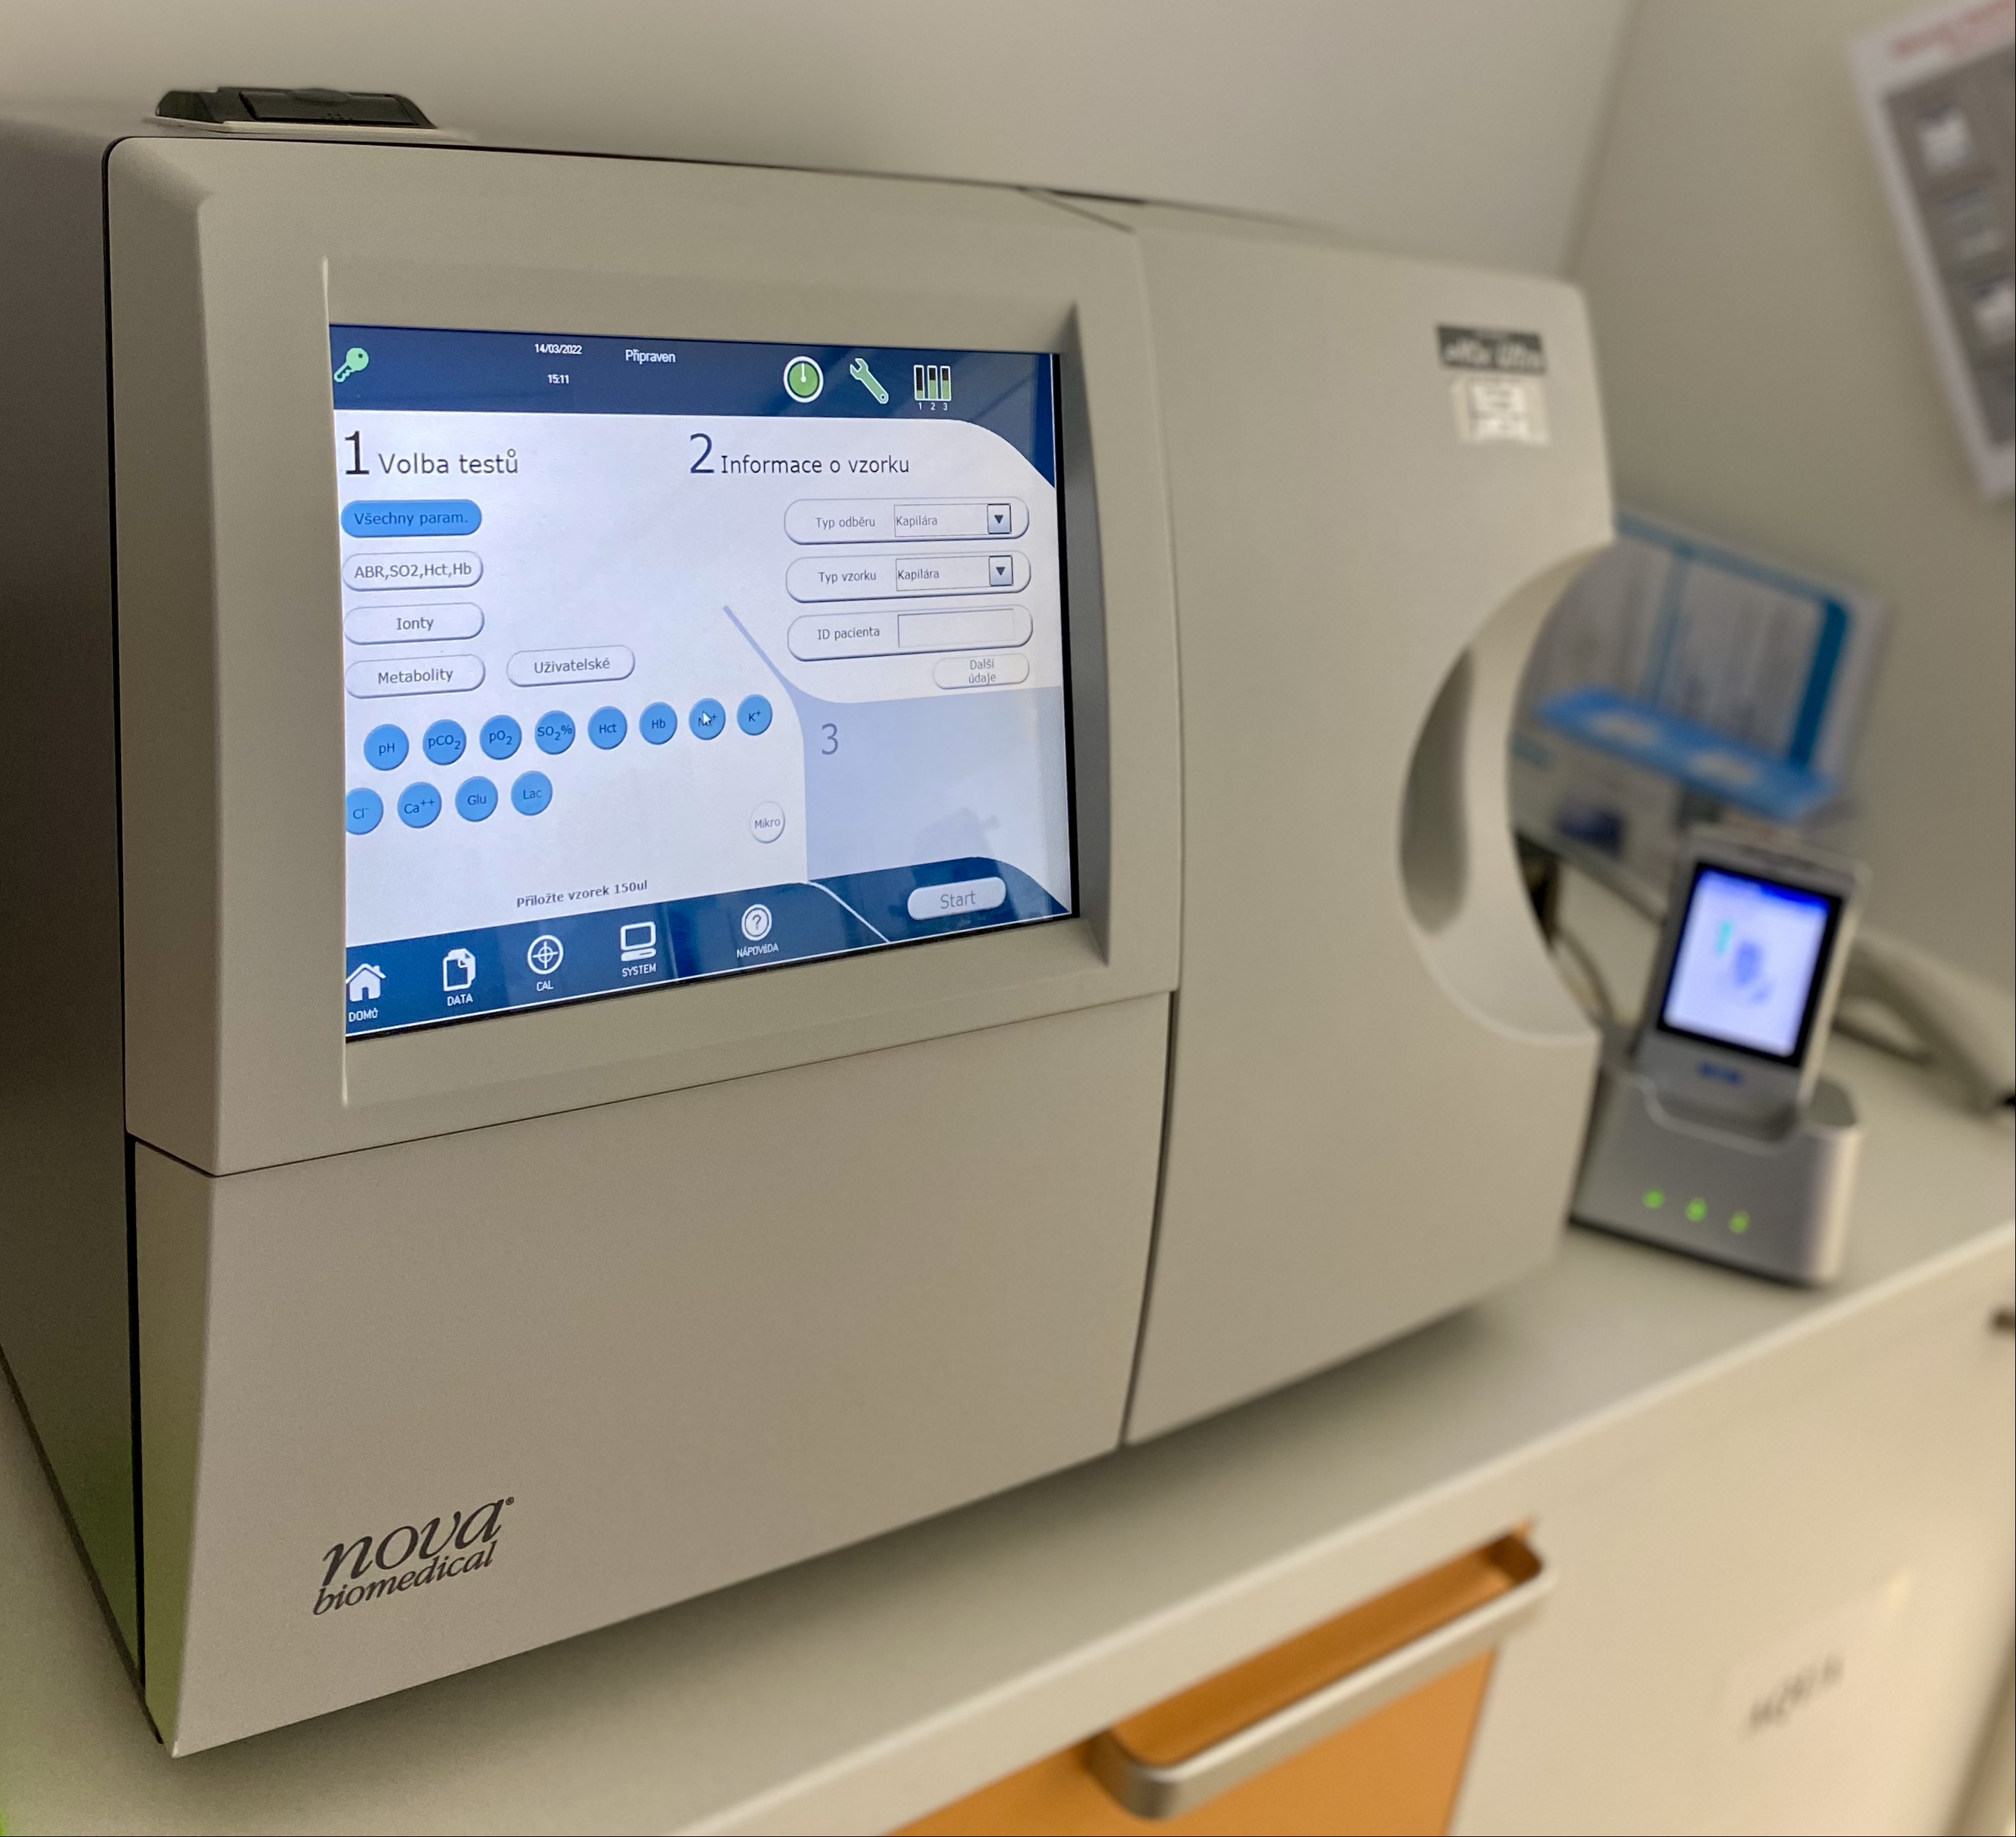
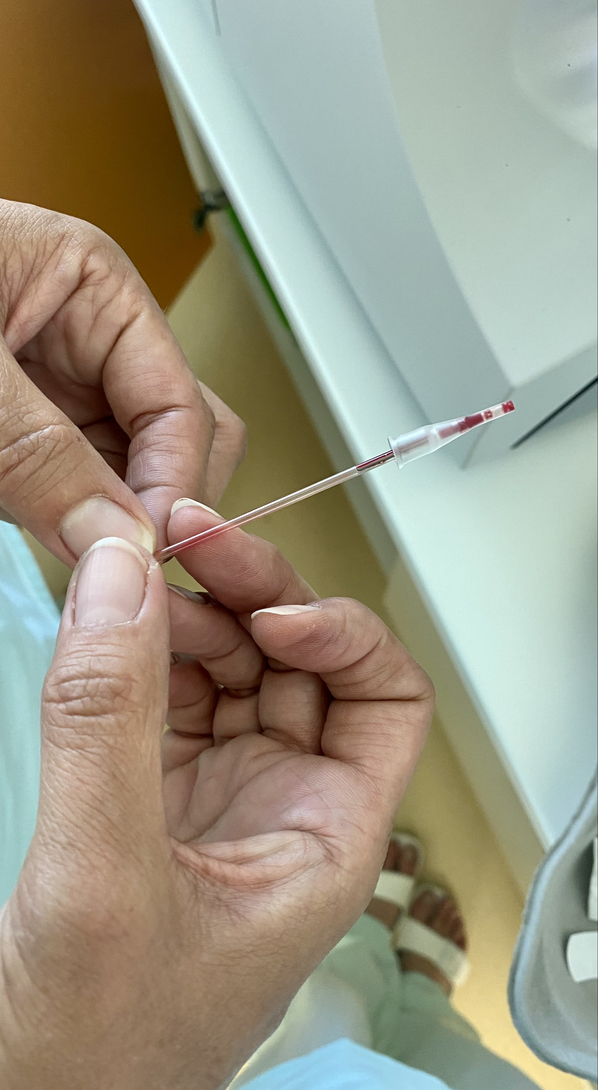
Vyšetření krevních plynů - ASTRUP

Slide 7
Infekční onemocnění dýchacích cest

Slide 8
Infekce HCD – dle klinického dělení
rhinitida
faryngitida
tonzilitida
sinusitida
otitida
epiglotitida
subglotická laryngitida
laryngotrachitida

Slide 9
Rhinopharyngitida
časté onemocnění nosní dutiny, PND a faryngu
zarudnutí sliznic a serózní sekrece
původce: viry, možná bakteriální superinfekce
klinické projevy:
  bolest hlavy, překrvení sliznice, únava
  výrazná vodnatá serózní sekrece, kýchání, zalehnutí uší
komplikace: otitida, sinusitida, infekce DCD
terapie: symptomatická

Slide 10
Sinusitis
obvykle bakteriální komplikace rhinitidy
původce: pneumokok, hemofilus
klinické projevy:
  dvoufázový průběh: nachlazení → úleva → návrat obtíží
  bolest hlavy, zubů, horečka, hnisavý výtok z nosu
  Huhňání, porucha čichu, únava
terapie: ATB, dekongestiva, punkce dutin

Slide 11
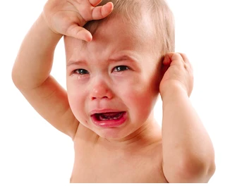
Otitis media acuta
častá komplikace infekcí HCD
infekce se šíří přes Eustachovu trubici do středouší
klinické projevy:
  horečka, bolest ucha (mále dítě si sahá na uši), neklid
diagnostika: otoskopie
terapie: katarální – boralkoholové kapky, hnisavé – paracentéza, ATB

Slide 12
Tonzilitida
akutní zánět krčních mandlí
původci: bakterie (Str. pyogenes), viry, vzácně mykobakterie
klinické projevy:
  horečka, bolest v krku
  šedobílé povlaky na mandlích
terapie: PNC při bakteriální tonzilitidě, symptomatická léčba
komplikace: retrotonzilární absces (náhlé zhoršení, výrazná bolest)

Slide 13
Infekční mononukleóza
původce: EBV, CMV
klinické projevy:
  povlaková angína
  krční lymfadenopatie
  hepatosplenomegalie
  rhinolalie, otok víček, horečka
  +/- exantém, enantém
diagnostika: klinika, laboratoř
terapie: symptomatická, klidový režim

Slide 14
Akutní subglotická laryngitida
původce: převážně viry
vznik náhle, z “plného zdraví“, typicky v noci
zúžení subglotického prostoru zánětlivým otokem
klinické projevy:
  drsný až štěkavý kašel
  inspirační event. i exspirační stridor
  dysfonie, afonie
  inspirační dušnost
terapie: studený vzduch, kortikoidy, inhalace adrenalinu, oxygenoterapie

Slide 15
Akutní epiglotitida
původce: bakterie (nejčastěji Haemophilus influenzae typu B)
klinické projevy
  horečka
  dítě je nápadně klidné, nekašle, nemluví, sliní, brání se položení
  inspiračně-exspirační stridor
terapie: transport ve vynucené poloze, zajištění DC (často intubace), oxygenoterapie, ATB
prevence: očkování

Slide 16
Infekce DCD – dle klinického dělení
bronchitida
bronchiolitida
pneumonie
TBC

Slide 17
Obstrukční bronchitida
původci: převážně viry (rhinovirus, RSV, další respirační viry)
bronchiální obstrukce
klinické projevy:
  exspirační dyspnoe
  pískoty, vrzoty (exspirační event. i inspirační)
terapie:
  bronchodilatační léčba (salbutamol, ipratropium-bromid)
  kortikoidy (prednison, dexamethason)
  oxygenoterapie

Slide 18
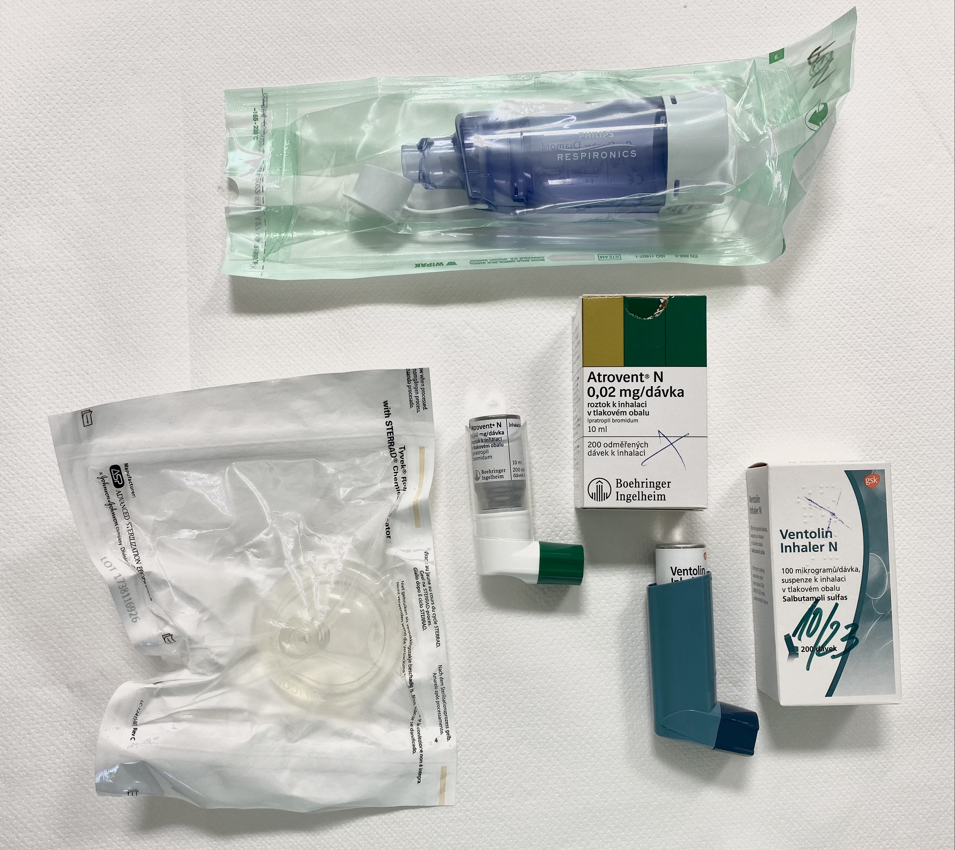
Obstrukční bronchitida – terapie

Slide 19
Akutní bronchiolitida
obstrukce DC edémem sliznice a hypersekrecí hlenu
nejčastější původce: RSV
děti 1-2 roky věku
klinický obraz
  známky dušnosti
  difuzně chrůpky, event. vrzoty a pískoty
terapie: symptomatická, často neinvazivní ventilace
prevence: očkování proti RSV v indikovaných případech

Slide 20
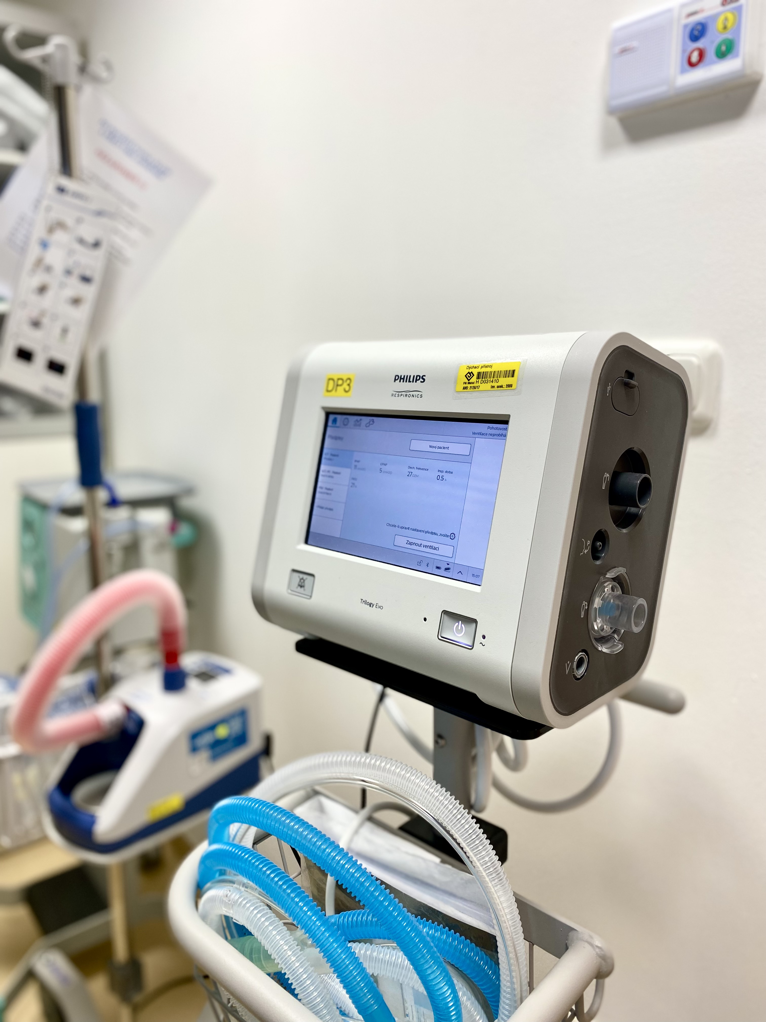
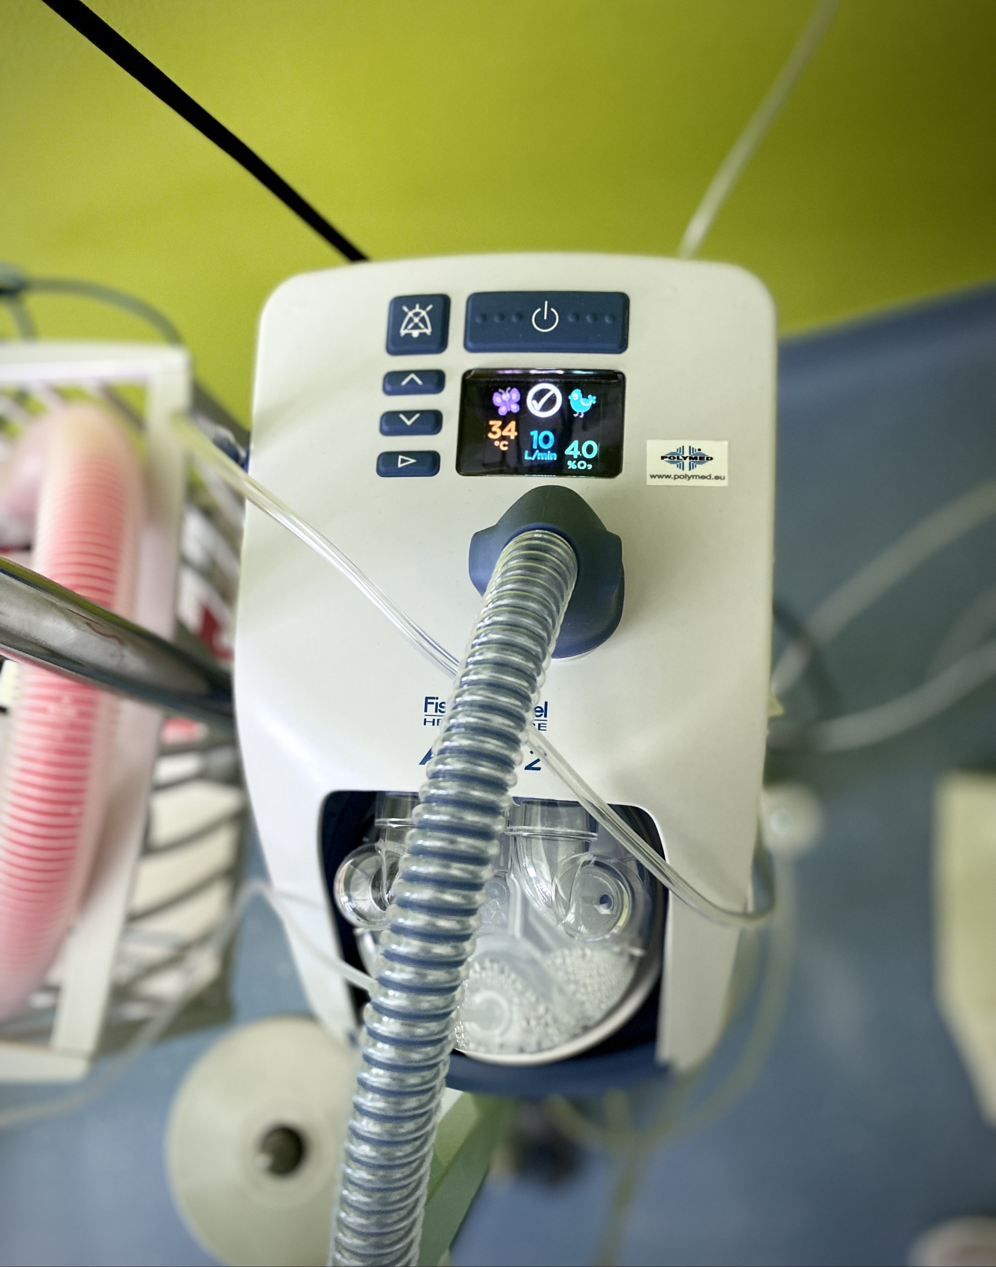
Neinvazivní ventilace

Slide 21
Pneumonie
zánět plicního parenchymu charakteristický horečkou, kašlem, (případně tachypnoí a respirační tísní) s poslechovým a RTG nálezem
původci: bakterie, viry
dělení dle klinického nálezu:
  typické
  atypické

Slide 22
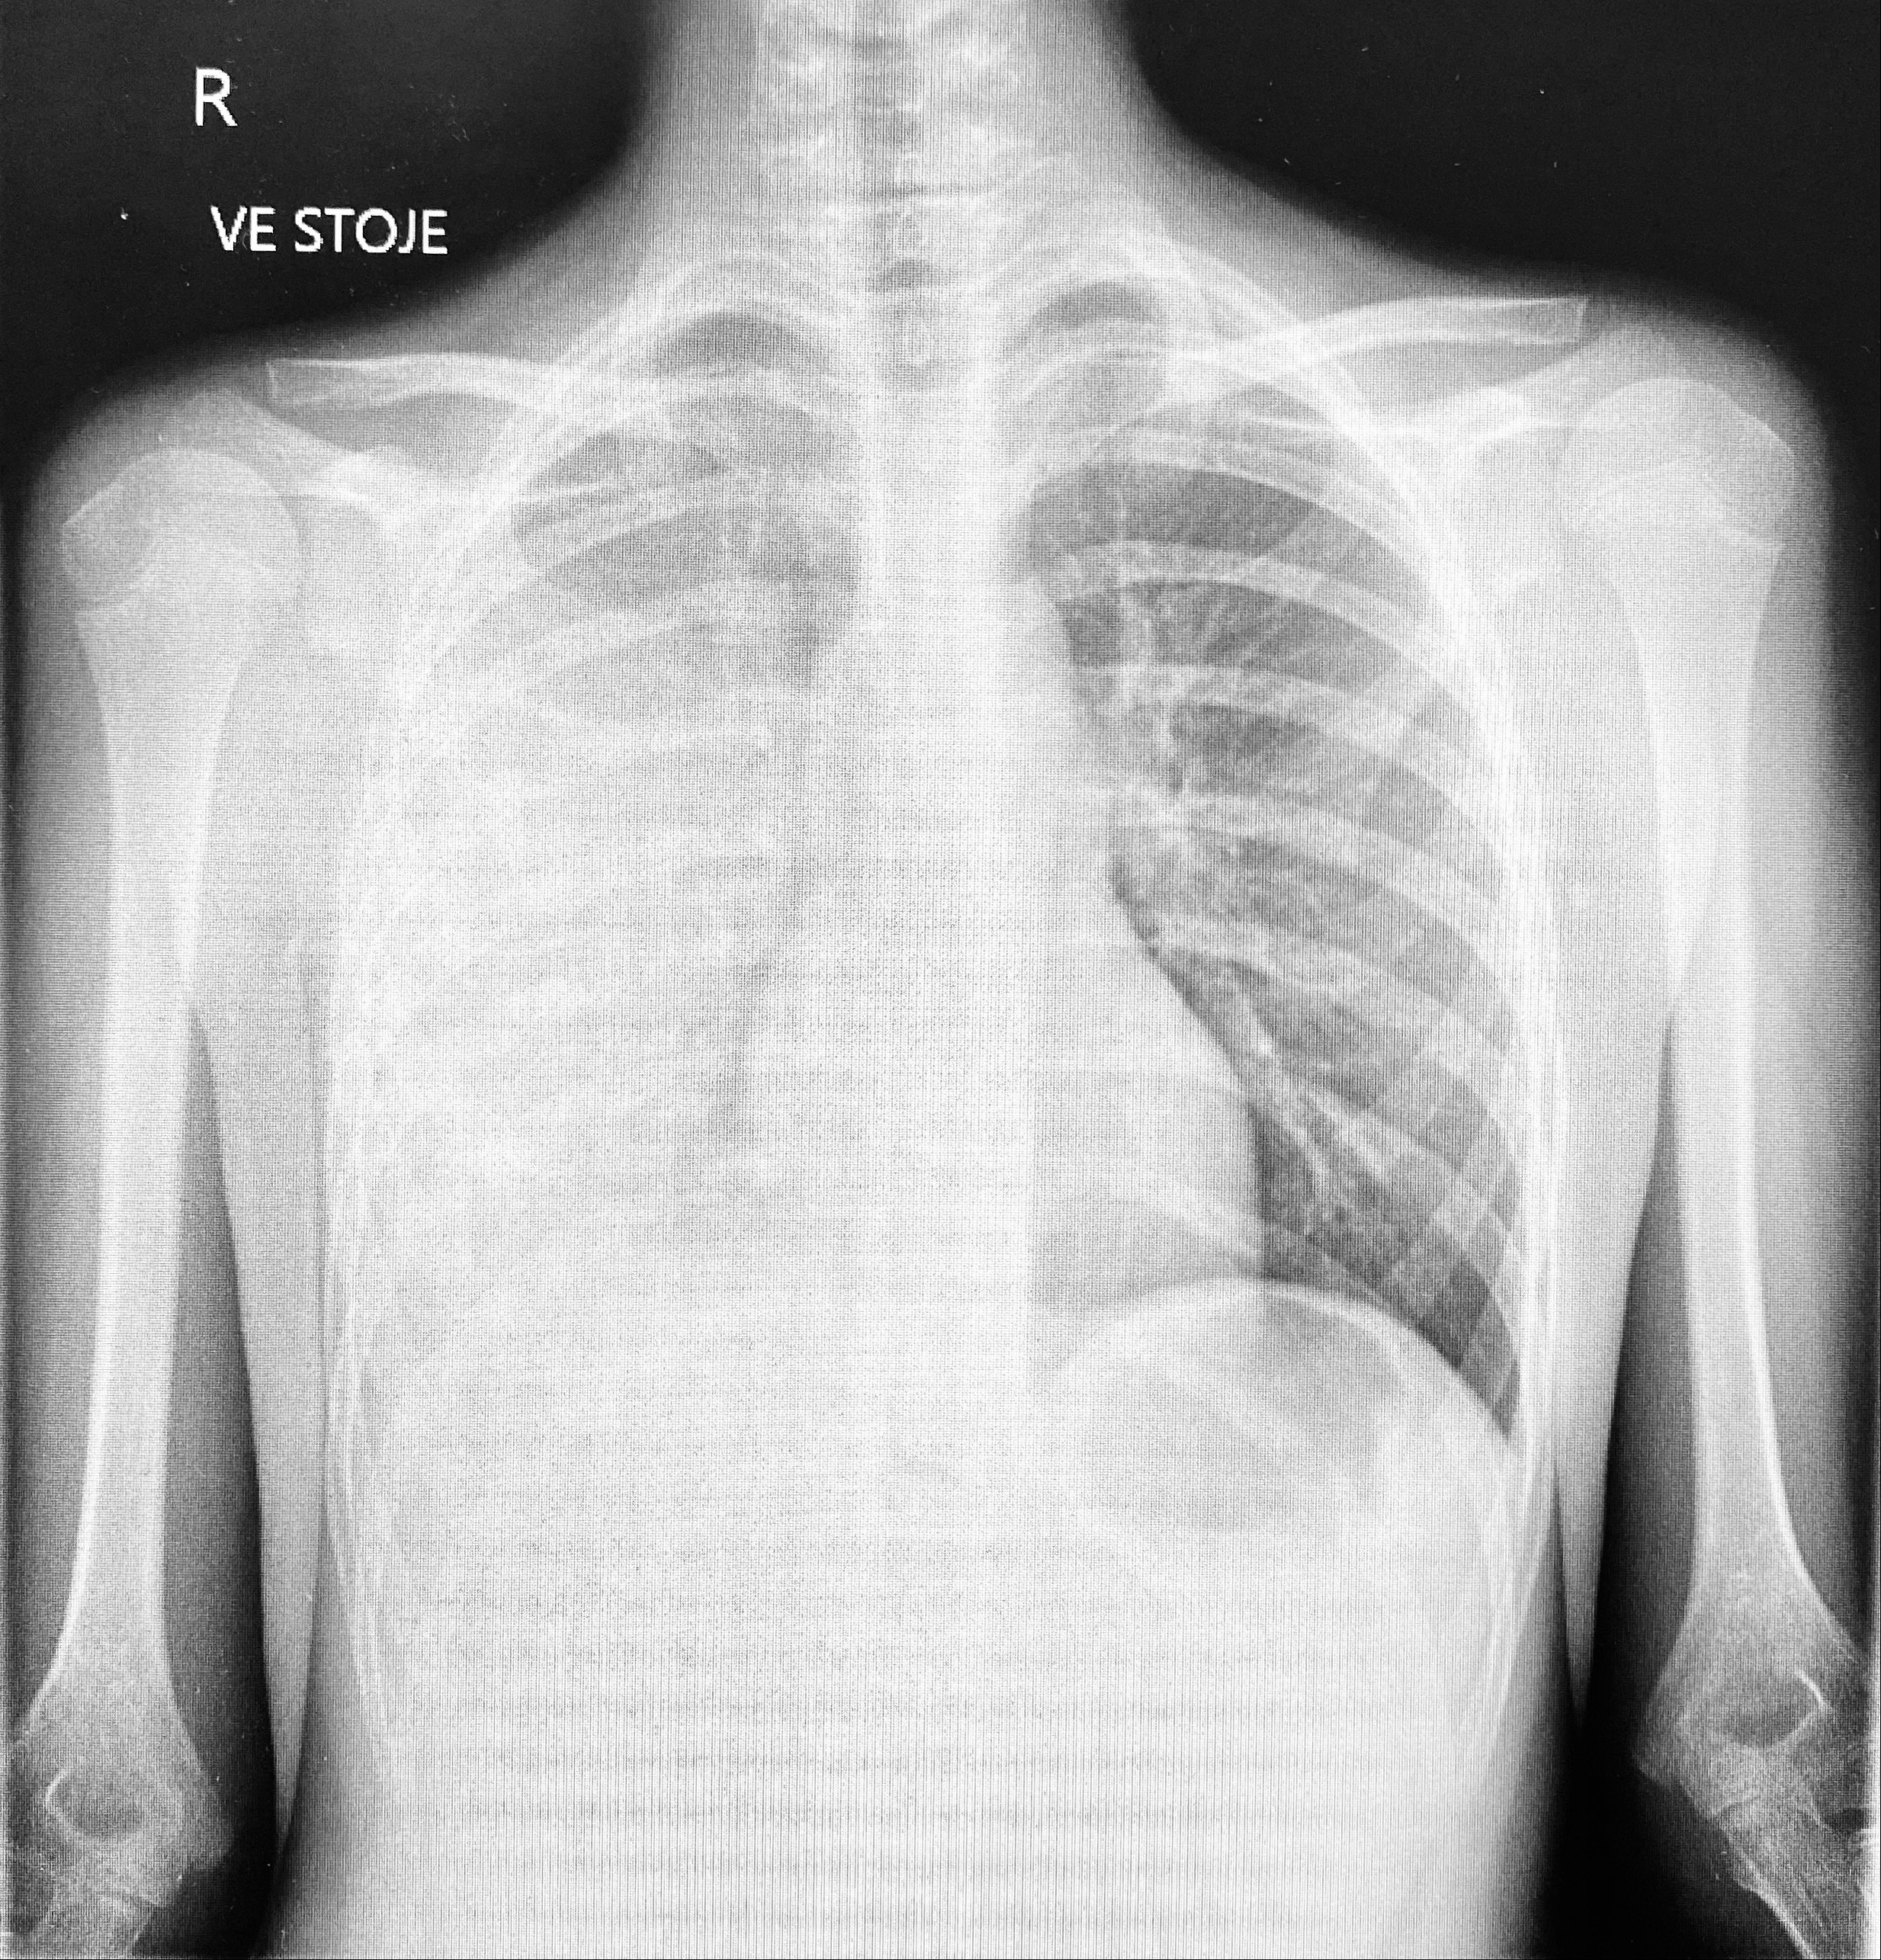
Typické pneumonie
původci: pneumokok, hemofilus
klinické projevy:
  horečka, kašel (suchý → produktivní)
  známky dušnosti dle tíže
  inspirační chrůpky, lokalizované oslabení
diagnostika: klinika, elevace zánětlivých parametrů, RTG
terapie: ATB – lék volby amoxicilin p.o./PNC-G i.v., symptomatická trp

Slide 23
Atypické pneumonie
původci: mykoplazma, chlamydie, některé respirační viry
především školní děti a adolescenti
klinické projevy:
  flu-like symptomy, subfebrilie
  suchý dráždivý kašel
  většinou negativní poslechový nález
diagnostika:
  nízké nebo lehce zvýšené zánětlivé parametry
  RTG hrudníku – nekoreluje s klinikou
terapie: ATB – lék volby klaritromycin (Klacid), oxygenoterapie

Slide 24
Tuberkulóza
jedno z nejčastějších chronických infekčních onem. na světě
ČR patří mezi země s nejnižší incidencí
původce: Mycobacterium tuberculosis
zdroj: nemocný člověk s aktivní neléčnou tbc
přenos: inhalací, alimentárně, inokulací
formy:
  primární tbc – u dosud neinfikovaného jedince
  postprimární tbc – u osob, které již prodělaly primární onemocnění

Slide 25
Tuberkulóza
klinické projevy dětské TBC
  primární forma – často asymptomatická, náhodný záchyt na RTG
  postprimární – kašel, subfebrilie, únava, noční pocení, hubnutí, dušnost, hemoptýza
diagnostika: EA, RTG, tuberkulinová reakce, průkaz bakterie
terapie: antituberkulotika v kombinaci, dlouhodobě (6 m)
prevence: chemoprofylaxe, očkování rizikových skupin

Slide 26
Neinfekční onemocnění dýchacích cest

Slide 27
Asthma bronchiale
chronické onemocnění DC s chronickým zánětem průduškové stěny
opakované epizody pískotů, kašle, dušnosti a dechové tísně obvykle spojené s variabilní obstrukcí DC
etiologie: genetická predispozice + faktory prostředí
klinické projevy: prodloužené exspirium, pískoty, vrzoty, dušnost

Slide 28
Asthma bronchiale – terapie
Protizánětlivá:
  cílem je potlačit zánětlivou aktivitu
  inhalační KS, antileukotrieny
Bronchodilatační:
  dlouhodobé - lze v kombinaci s KS (Seretide, Symbicort)
  akutní (úlevové) – terapie exacerbace (Ventolin, Atrovent)
Biologická léčba – těžké alergické astma

Slide 29
Asthma bronchiale – režimová opatření
omezení styku s vyvolávajícími alergeny
protiprachový režim
prevence infekčních komplikací očkováním
astma léčíme tak, aby byl pacient schopen tělesné zátěže a sportu

Slide 30
Asthma bronchiale – terapie exacerbace
bronchodilatační terapie
KS systémově
oxygenoterapie
event. bronchodilatancia i.v. (terbutalin, aminofylin)
selhání všech léčebných možností → intubace

Slide 31
Cystická fibróza
geneticky podmíněná porucha funkce chloridového kanálů bb
porucha transportu iontů → zvýšení hustoty a viskozity sekretů
v potních žlázách chloridový kanál situován obráceně → chloridy se nedostávají do bb → zůstává ve vývodech potních žláz → pot výrazně slaný
multisystémové onemocnění

Slide 32
Cystická fibróza
diagnostika:
  novorozenecký screening
  potní test (měření Cl v potu)
terapie:
  péče o průchodnost DC
  dobrý stav výživy
  časná léčba infektů
  očkování (OK, chřipka, pneumokok, RSV)
  nová léčebná modalita – modulátory CFTR proteinu

